Slide 1
Метали

Slide 2
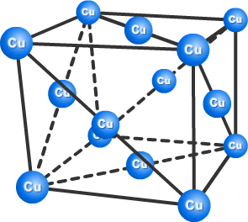
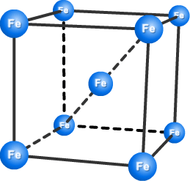
Місце металічних елементів у періодичній системі , особливості будови. Знаходження в природі. Фізичні властивості. Загальні способи добування металів

Slide 3
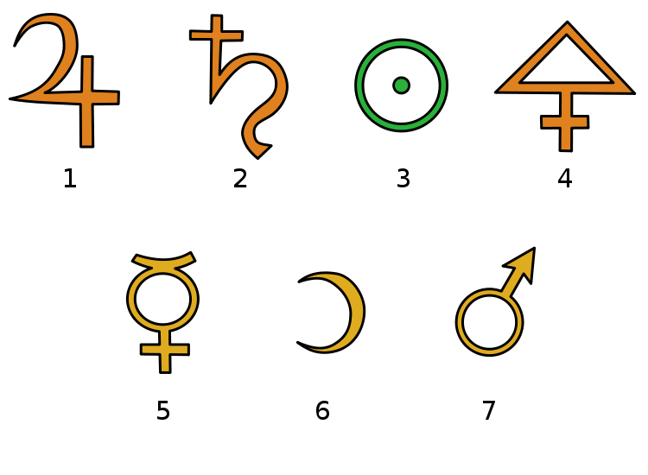
Алхімічні символи елементів.
1 - олово; 2 - свинець; 3 - золото;
4 - сірка; 5 - ртуть; 6 - срібло; 7 – залізо

Slide 5
Знаходження металів у природі
Активних у вигляді солей
Середньої активності у вигляді оксидів і сульфідів
Благородних у вільному вигляді
Хлоридні руди: NaCl, KCl, KCl∙NaCl∙MgCl2, KCl∙MgCl2∙6H2O
Сульфідні руди: PbS, FeS2, MoS2, ZnS
Ag, Pt, Au
Карбонатні руди: CaCO3, CaCO3∙MgCO3, FeCO3, Ca(HCO3)2
Оксидні руди:
Fe3O4, Al2O3, NiO, MoO3

Slide 6
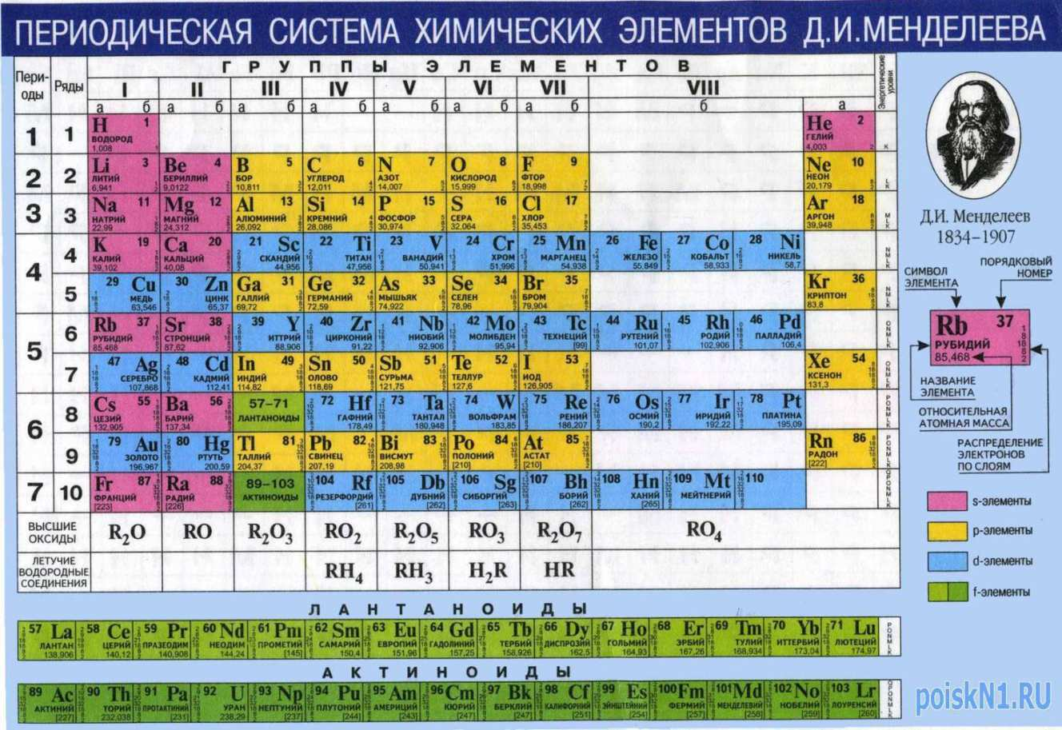
Місце елементів-металів у Періодичній системі Д.І. Менделєєва, будова їх атомів
На зовнішньому рівні один – три електрони (s- або p-), в утворенні зв'язку беруть участь d- електрони передзовнішнього підрівня
Me° - ne⁻ = Meⁿ⁺
І, ІІ, ІІІ групи, головні підгрупи, побічні підгрупи, лантаноїди, актиноїди

Slide 7
Металевий зв’язок і кристалічна гратка
Металічна кристалічна гратка
У вузлах ґраток – атоми й
катіони металу, між вузлами –
відносно вільні електрони.
Металевий зв’язок – це хімічний зв’язок, утворений за рахунок усуспільнення валентних електронів усіх атомів металевого кристала,
що зв'язуються. У результаті утворюється єдина електронна хмарина кристала, що легко зміщається під дією електричної напруги.
Металевий зв’язок не має спрямованості й насичуваності. Він зберігається й у розплавах металів.
+
+
+
+
+
+

Slide 8
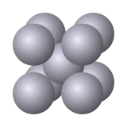
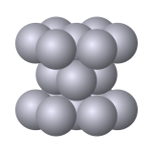
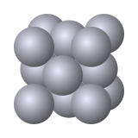
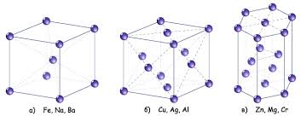
Кристалічні гратки металів

Slide 9
Загальні фізичні властивості металів
Агрегатний стан: тверді, за винятком Hg, Ga.
Колір: усі відтінки від сірого до чорного (винятки Cu, Au).
Тепло – й електропровідність (за рахунок вільних електронів) збільшуються в ряді Hg, Pb, Fe, Zn, Mg, Al, Au, Cu, Ag.
Ковкість і пластичність (йони безпосередньо один з одним не зв'язані, тому окремі їх шари можуть зміщатися один відносно одного). Найбільш пластичний метал – золото, найбільш крихкий – хром, манган, стибій.
Густина: легкі – ρ < 5 г/см ³ (ρ (Li) = 0,53 г/см ³); важкі – ρ > 5 г/см ³ (ρ (Os) = 22,48 г/см ³).
Твердість: м'які (лужні метали); тверді (хром).
Температура плавлення: легкоплавкі – Tпл (Hg) = 38,87 С; тугоплавкі – Тпл (W)=3370 С.
Температура кипіння в металів висока.

Slide 10
Загальні способи одержання металів
1. Найактивніші (K, Ca, Mg, Na) відновлюють електролізом.
Електроліз – окисно-відновна реакція під дією постійного електричного струму.
2NaCl = 2Na + Cl₂
На катоді: Na⁺ + e⁻ = Na° - відновлення катіонів.
На аноді: Cl⁻ - e⁻ = Cl° - окиснення аніонів.

Slide 11
2. Менш активні метали відновлюють з оксидів або сульфідів (після попереднього випалу):
а) коксом за високих температур:
SnO₂ + C = CO₂ + Sn
б) карбон (ІІ) оксидом:
Fe₂O₃ + 3CO = 3CO₂ + 2Fe
в) воднем:
Fe₂O₃ + 3H₂ = 2Fe + 3H₂O
г) іншими більш активними металами, наприклад алюмінієм (алюмінотермія):
3MnO₂ + 4Al = 2Al₂O₃ + 3MnO
д) силіцієм (силікотермія):
2Al₂O₃ + 3Si = 4Al + 3SiO₂

Slide 12
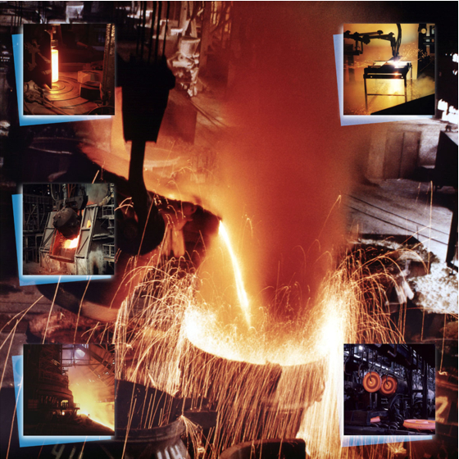
Металургія
Металу́ргія — наука, техніка і галузь промисловості, пов'язана з одержанням металів з руд або металовмісних речовин з наданням їм необхідних властивостей.

Slide 13
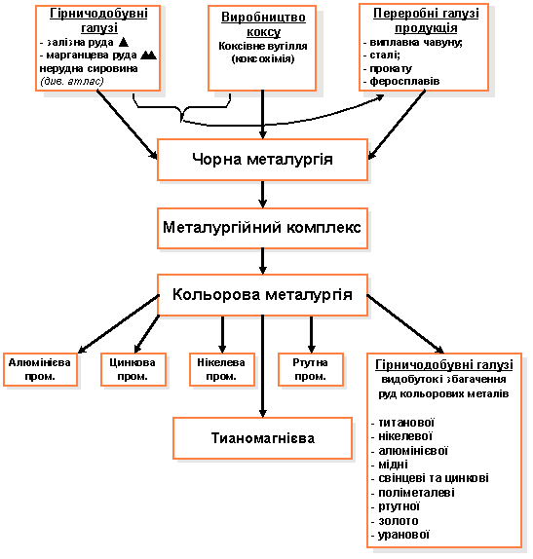

Slide 14
Виплавка сталі найбільшими державами-виробниками

Slide 15
Використання металів
Від середини XVI до середини XX ст. споживання людством заліза зросло в 5 тис. разів,
Темпи його видобування подвоюються кожні 10 років.
Приріст видобутку урану:
1980 р.: 40 - 50 тис. т;
1985 р.: 85 - 100 тис. т;
2000 р.: 800 тис. т.

Slide 16
Лише 1 - 5 % речовини, що добувається з надр, використовується у вигляді продукції, вся решта йде у відвали й відходи.
Обмеженість ресурсів. За даними науки геохімії, у верхній десятикілометровій товщі літосфери 99 % її маси становлять 12 хімічних елементів: О, Sі, Аl, Рb, Са, Nb, К, Мg, Н, Ті, С і Сl.
Решта елементів містяться в дуже невеликих кількостях.

Slide 17
За останні десятиліття величезного значення для економіки всіх країн набули алюміній, титан, хром, нікель, кобальт, уран, магній, свинець та олово.
За даними експертів при теперішніх темпах споживання для США, розвідані запаси цих корисних копалин на материках будуть вичерпані за кілька десятиліть (деяких — за одне-два століття).
За даними ООН, ресурси 18 економічно найважливіших мінералів опинилися на межі цілковитого вичерпання, навіть за умови введення рециклічності й відновлення. Серед них — золото, срібло, ртуть, свинець, сірка, олово, цинк, вольфрам.

Slide 18
Об’єми викидів в атмосферу
промисловість чорної металургії – 24%
промисловість кольорової металургії – 10%
теплоелектростанції та електростанції – 27%
У результаті згорання палива в повітря викидаються:
летючий попіл
сажа
різноманітні газоподібні продукти

Slide 19
Летючий пил містить:
залізо
калій
титан
сірка
кремній
кальцій
магній
алюміній

Slide 20
Викиди підприємств чорної і кольорової
металургії
пил міді
оксиди заліза
свинець
Інші різноманітні
мікроелементи

Slide 21
Перспективи розвитку
Освоєння та розробка нових родовищ руд кольорових та чорних металів;
Удосконалення виробництва за рахунок досягнень НТР, а також модернізації підприємств;
Широке використання вторсировини;
Зменшення навантаження на навколишнє середовище за рахунок покращення утилізаційних установок та маловідходності виробництва;
Ппошук за допомогою хімічної промисловості замінників металів, які б володіли подібними властивостями.

Slide 22
Домашнє завдання:
Хімія 10 клас П.П. Попель, Л.С. Крикля 2010р., § 17 ст.116 – 123, вправа 161 ст. 123 , вправа 166 ст. 123
Дякуємо за увагу.

